Slide 1
Direcção Geral de Farmácia
A realidade e perspectivas dos países de língua oficial portuguesa no contexto da Bonn Call for Action
José Carlos Carvalho
CABO VERDE

Slide 2
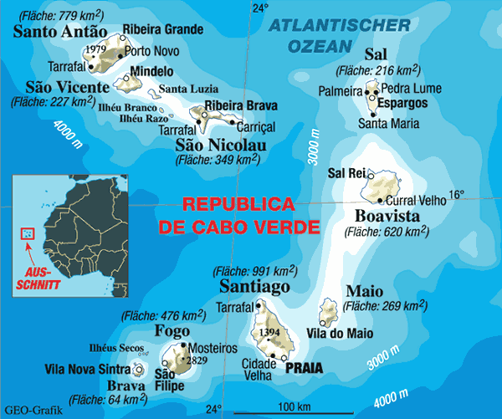
Situação geográfica

Slide 3
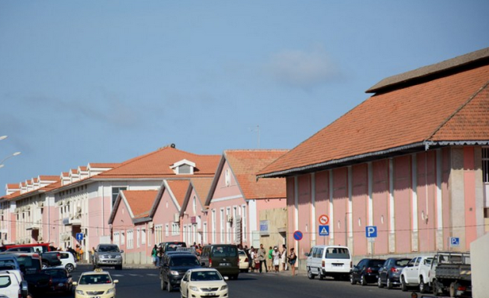
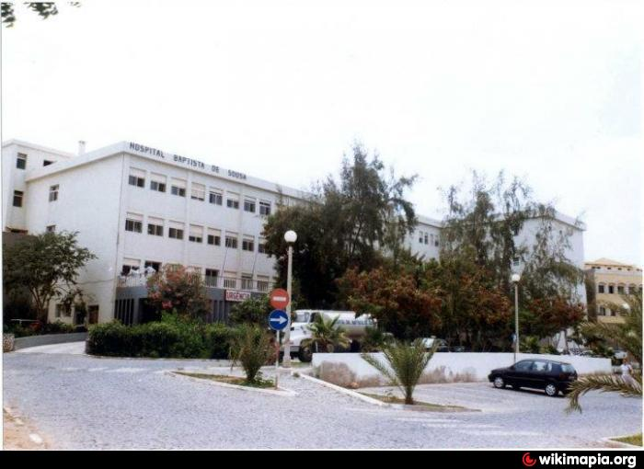
A realidade de Cabo Verde
2 Hospitais Centrais
4 Hospitais Regionais
Delegacias de Saúde
Clínicas Privadas
Mindelo
Praia
HospitaDr. Agostinho Neto - HAN
Hospital Dr. Baptista de Sousa - HBS

Slide 4
A realidade de Cabo Verde
No sector público, os equipamentos que envolveram maior investimento estão no HAN e HBS.
TC, Mamógrafo, Raio X
Mamógrafo, Raio X
As Delegacias de Saúde possuem apenas equipamentos básicos. Para radiologia – Raio x

Slide 5
A realidade de Cabo Verde
Cada ilha possui a sua realidade
Algumas dificuldades são comuns
Radioterapia - NÃO
O grosso dos exames de radiologia no país acontecem nos dois hospitais centrais.

Slide 6
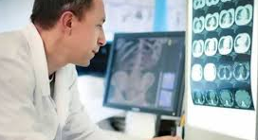
A realidade de Cabo Verde
Nº de Médicos Radiologistas: 11, sendo 3 no privado.
Nº de Técnicos de Radiologia: ~30 a 40
Estagiários

Slide 7
A realidade de Cabo Verde
Não existe Auroridade Reguladora na área de protecção radiológia;
O país ainda não é membro da IAEA
Como tonar membro da IAEA?

Slide 8
A realidade de Cabo Verde proteção/monitorização dos profissionais
Existem:
Infrastuturas com salas blindadas
Biombos
Batas em número reduzido
Não existem:
Protetores da tireoide
Dosímetros
Luvas de proteção,
Avaliaçao da saúde dos profissionais,
Etc.

Slide 9
A realidade de Cabo Verde - proteção
Não existem:
Protetores da tireoide
Dosímetros
Luvas de proteção,
Avaliaçao da saúde dos profissionais
Etc.
Podem ser solucionadas????
Cultura de proteção e segurânça radiológica!!

Slide 10
Bonn Call for Action – perspectivas
Algumas das ações/sub-ações, tem sido aplicados pelos profissionais, mesmo desconhecendo a iniciativa “Bona: Chamada para Ação”,

Slide 11
Bonn Call for Action – perspectivas
Cabo Verde ainda não se sente avontada para adotar as 10 iniciativas mas, tudo tem um começo,
Ausencia de uma legislação não deve impedir as Boas Práticas,

Slide 12
Bonn Call for Action – perspectivas
O Ministério da Saúde deverá:
incentivar uma cultura de proteção e segurânça radiológica junto dos PS – diminuir as exposições ocupacionais;
adotar algumas das 10 ações que mais se adapte à realidade de cada serviço.

Slide 13
Bonn Call for Action – algumas ações
Melhorar o princípio da justificaçao
- Modelo de requisição médica em CV possui campo para justifica do pedido. É suficiente?
- Muitas vezes a justificação é limitado por falta de recursos a outros exames,

Slide 14
Bonn Call for Action – algumas ações
Melhorar a implementação do princípio da otimização
- Tendo dosímetros, as doses poderiam ser otimizadas as;
- Diminuir a taxa de repetição dos exames. Isso também passaria pela otimizaçao da qualidade das imágens.

Slide 15
Bonn Call for Action – algumas ações
Reforçar o papel dos fabricantes na questão de segurânça
- Uma das perpesctivas é estabelecer no contrato de aquisição a retoma de equipamentos absoletos;
- Apostar na calibração e no contrato de manutenção.

Slide 16
Bonn Call for Action – algumas ações
Fortalecer a educação e a formação do PS
Promover investigação
Divulgar informações geradas
Fortalecer a cultura de segurânça radiologica
Deve ser um compromisso de todos,
O país deve ter RH e RF suficientes e buscar paracerias com outras intituições.
A colaboração dos derigentes é fundamental nesse processo!!

Slide 17
José Carlos Borges de Carvalho
Obrigado
Farmacêutico Industrial e Bioquímico
Mestre em Ciências Aplicadas a Produtos para Saúde
E-mail
zecarloscv@gmail.com

